Slide 1
ГЛАВНОЕ УПРАВЛЕНИЕ ОБРАЗОВАНИЯ
ГРОДНЕНСКОГО ОБЛАСТНОГО ИСПОЛНИТЕЛЬНОГО КОМИТЕТА УЧРЕЖДЕНИЕ ОБРАЗОВАНИЯ
"ГРОДНЕНСКИЙ ГОСУДАРСТВЕННЫЙ
ЭЛЕКТРОТЕХНИЧЕСКИЙ КОЛЛЕДЖ
ИМЕНИ ИВАНА СЧАСТНОГО"
Тема: «Приводы
газораспределительного механизма»
2021

Slide 2
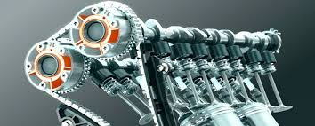
В каждом газораспределительном механизме имеется привод от коленчатого вала. Он может быть изготовлен либо в виде ремня, либо в виде шестерни от коленвала, либо в виде цепи. Каждый привод имеет свои недостатки и преимущества.

Slide 3
Рассмотрим более подробно виды привода ГРМ

Slide 4
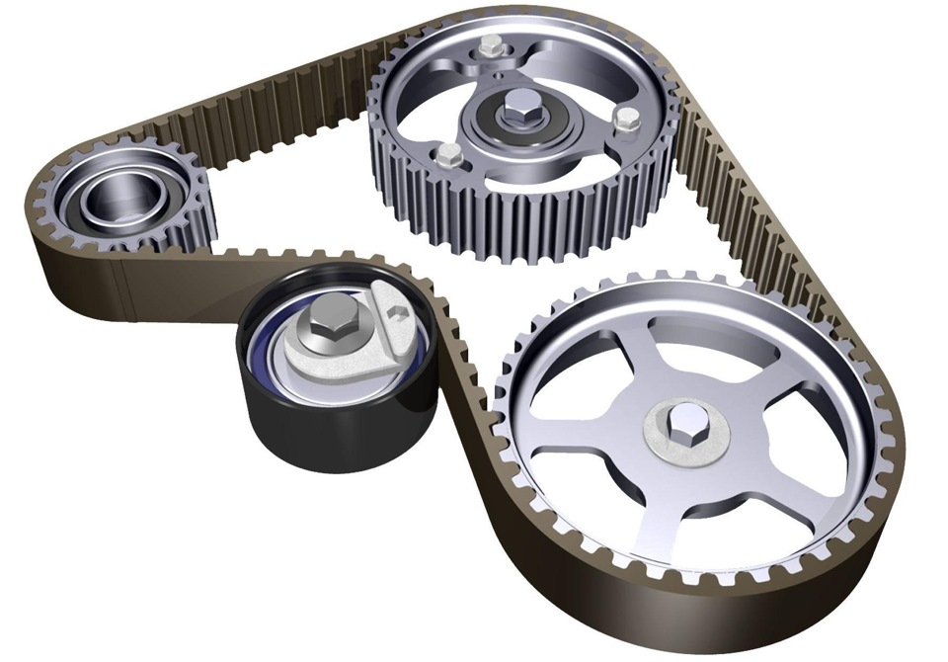
1. Ременной привод имеет малую шумность во время работы, но не обладает достаточной прочностью и может порваться. Последствие такого обрыва – загнутые клапана.

Slide 5
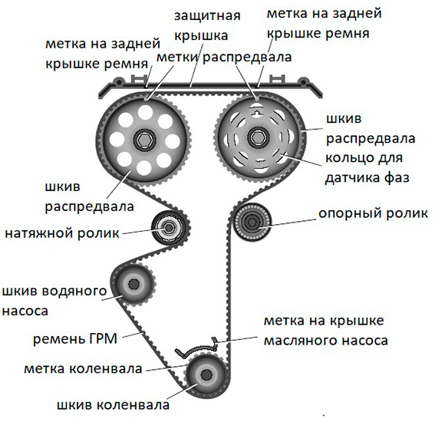
Помимо этого слабая натяжка ремня приводит к возможности его перескока, а это чревато смещением фаз, осложненным запуском. Помимо этого
сбитые фазы дадут неста-
бильную работу на холос-
том ходу, а двигатель не сможет
работать с полной мощностью.

Slide 6
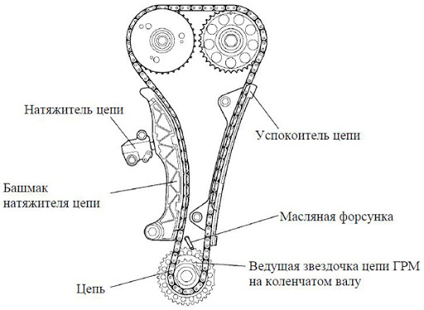
2. Цепной привод тоже может сделать «перескок», но вероятность его сильно снижается из-за особого натяжителя, который у цепного привода более мощный, чем у ременного.

Slide 7
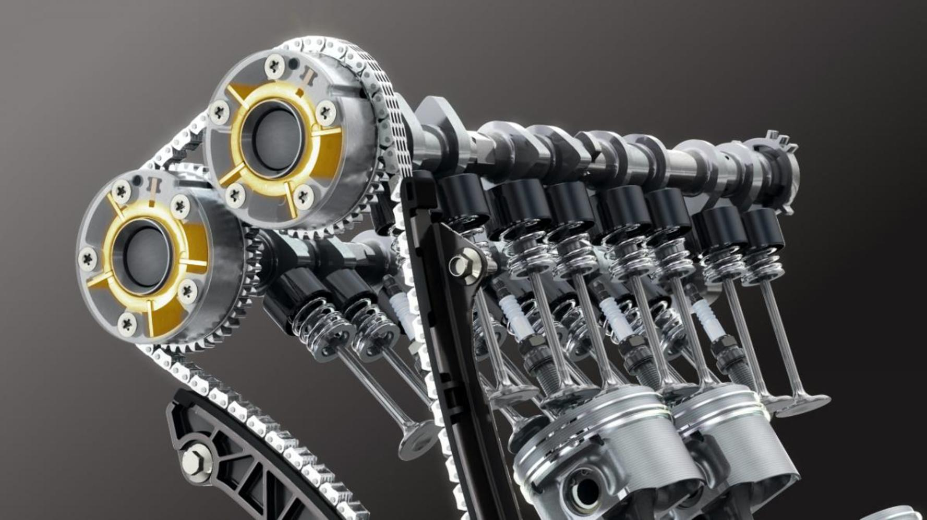
Цепь более надежна, но обладает некоторой шумностью, поэтому не все производители автомобилей используют ее.

Slide 8
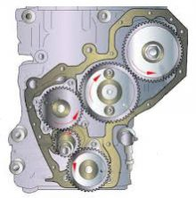
3. Шестеренчатый тип ГРМ массово применялся давно, в те времена, когда распредвал размещался в блоке ДВС (нижневальный двигатель). Такие моторы сейчас мало распространены.

Slide 9
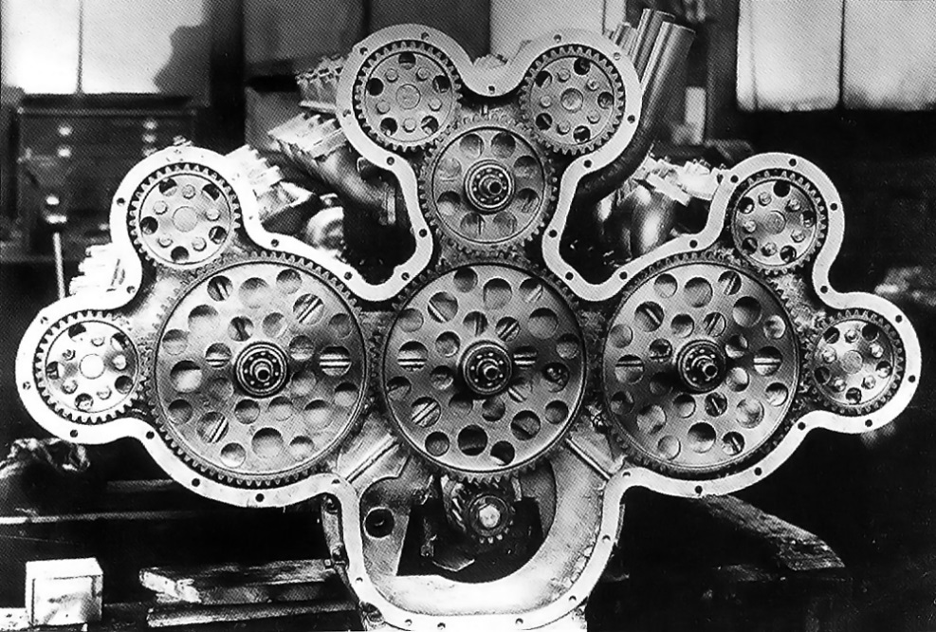
Из их плюсов можно отметить дешевизну изготовления, простоту конструкции, высокую надежность и практический вечный, не требующий замены механизм. Из минусов – малая мощность, увеличить которую можно только увеличением объема и, соответственно, размером конструкции (например – Додж Вайпер с объемом более восьми литров).

Slide 10
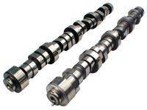
Распределительный вал
Что это и зачем? Распределительный вал служит для регулировки момента открытия клапанов, которые на впуске подают топливо в цилиндры, а на фазе выпуска отводят из них выхлопные газы. На распределительном валу для этих целей расположены специальным образом эксцентрики.

Slide 11
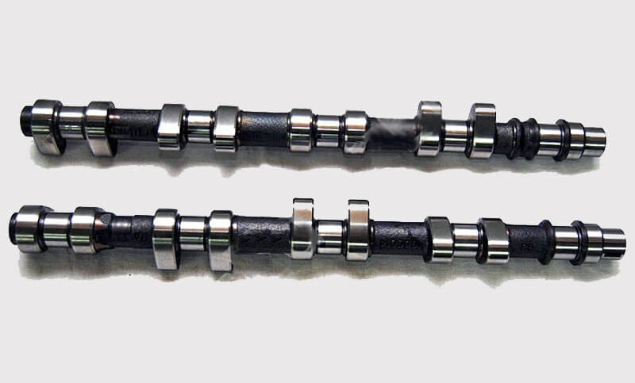
Работа распределительного вала напрямую связана с работой коленчатого вала, и благодаря этому впрыск топливо осуществляется в максимально полезный момент – когда цилиндр расположен в своем нижнем положении (в нижней мертвой точке), т.е. перед началом впускного тракта.

Slide 12
Распредвал (один или несколько – неважно) может располагаться в ГБЦ, тогда мотор называется «верхневальным», а может располагаться в самом блоке цилиндров, тогда мотор называется «нижневальным». Выше про это было написано. Обычно ими оснащают мощные американские пикапы, и некоторые дорогие автомобили с гигантским объемом двигателя, как ни странно.

Slide 13
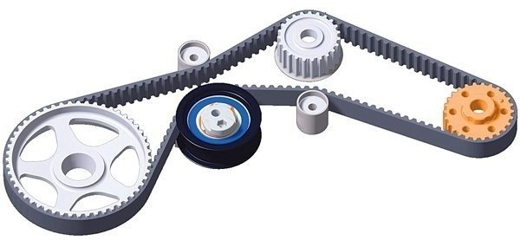
В таких силовых агрегатах клапана приводятся в действие штангами, идущими через весь двигатель. Эти моторы медлительны и очень инерционны, активно расходуют масло. Нижневальные двигатели – тупиковая ветвь развития моторостроения.

Slide 14
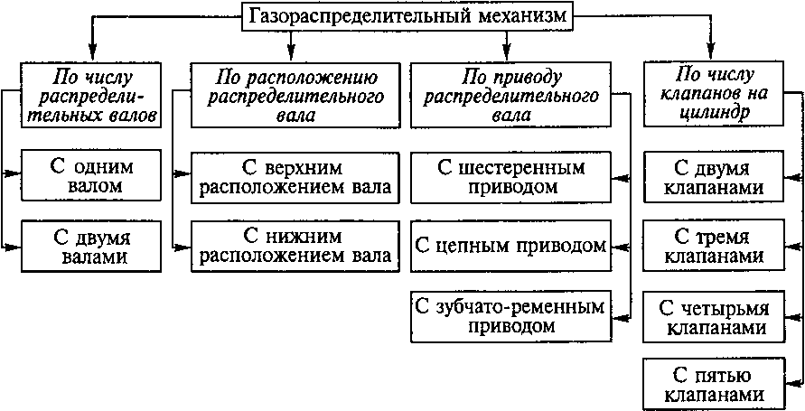
Типы ГРМ
Сразу надо уточнить, что выше мы рассматривали типы привода газораспределительного механизма, а не сами механизмы. Так вот, сейчас посмотрим, например на отличие DOHC от SOHC. Итак, начнем.

Slide 15
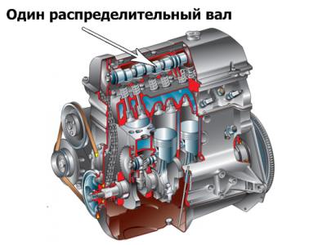
Газораспределительный механизм SOHC
Данное название получено не случайно. Изначально такой тип назывался просто OHC. Это значит Overhead Camshaft, что переводится как «верхний распределительный вал». Позже он был переименован в SOHC, после того, как был спроектирован первый двигатель с DOHC, о нем поговорим позже.

Slide 16
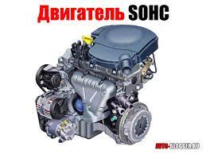
Так вот, такой двигатель отличается установкой одного распределительного вала в головке блока цилиндров. Система газораспределения SOHC, вопреки общим убеждениям, может комплектоваться как двумя, так и четырьмя клапанами на цилиндр.

Slide 17
Посмотрим, какие здесь положительные
моменты, а какие отрицательные, их не так много:
Относительная тишина работы. В отличие от DOHC, здесь всего 1 вал, а значит двигатель работает тише, хоть и совсем ненамного.
Относительная простота. Тот же двигатель DOHC имеет 2 вала, что усложняет конструкцию.

Slide 18
Один минус, пожалуй, условный. Если двигатель оснащается двумя клапанами на цилиндр, то последние хуже вентилируются, что приводит к падению мощности.
А вот еще один минус, который точно есть во всех двигателях такого типа. Он заключается в том, что у двигателя с 4-мя клапанами на цилиндр все они приводятся в движение одним распредвалом. Это делает делать более хрупкой и подверженной нагрузкам. Кроме того, снижается угол фазы, что способствует худшему наполнению и вентиляции цилиндров.

Slide 19
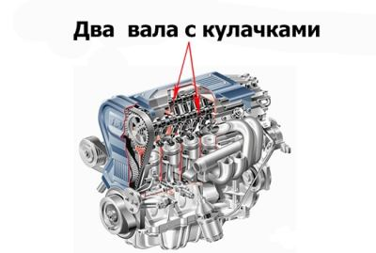
Система газораспределения DOHC
Такой механизм выглядит почти так, как и вышерассмотренный, однако, отличается от него наличием второго распределительного вала. Таким образом, один вал приводит в движение только впускные клапана, а второй – только выпускные.

Slide 20
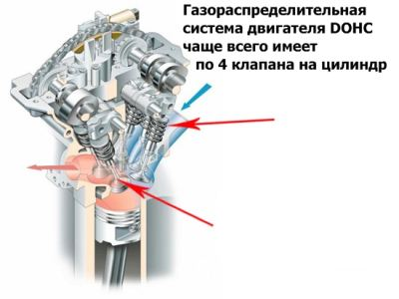
У такой системы тоже есть свои недостатки и преимущества, не будем останавливаться на них более подробно. Такая система была изобретена в 80-х годах прошлого столетия и за это время практически не изменилась. Так вот, наличие второго распредвала значительно удорожает, а так же усложняет конструкцию.

Slide 21
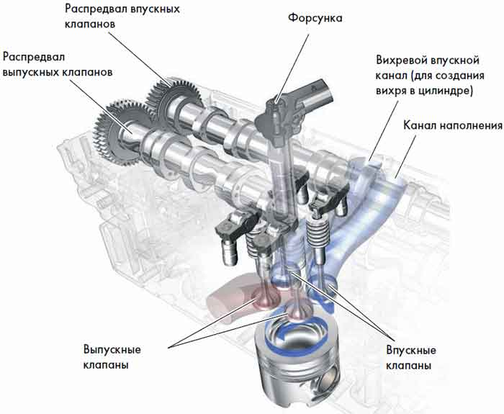
С другой стороны, газораспределительный механизм DOHC отличается меньшим расходом топлива, поскольку цилиндры лучше наполняются, а затем из них выходят практически все картерные газы. Таким образом, КПД силового агрегата вышел на новый уровень с появлением DOHC.

Slide 22
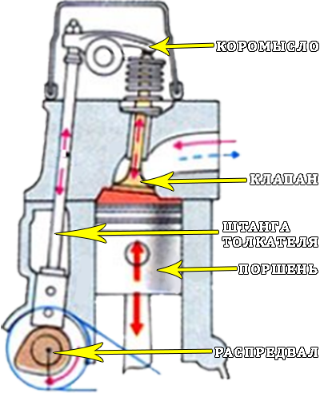
Система газораспределения OHV
Такой механизм газораспределения был спроектирован еще в 20-х годах прошлого века. В самом начале статьи мы уже немного его затронули. Здесь распредвал в блоке цилиндров, а клапана приводятся я в движение через коромысла и рокера (коромысла).

Slide 23
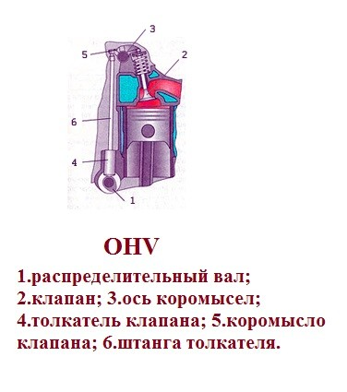
Основным преимуществом данной системы перед верхневальными является отсутствие нагромождений в головке, таких как распредвал и его постели. Особенно это актуально для V-образных двигателей, поскольку значительно уменьшается их ширина. Минусы уже были оговорены – ограниченные обороты, высокая инерционность, низкий крутящий момент и мощность.

Slide 24
Минусы уже были оговорены – ограниченные обороты, высокая инерционность, низкий крутящий момент и мощность. Кроме того, такая система практически исключает использование 4-х клапанов в одном цилиндре, кроме как в очень дорогих решениях. Конечно, в болидах Nascar это реализовано, но никак не в серийном автомобиле.

Slide 25
Стоит помнить, что это далеко не все типы газораспределительных механизмов. Например, в двигателях, обороты которых превышают 9000 оборотов в минуту практически невозможно использование пружин под тарелками клапанов, поскольку они должны быть очень жесткими, а это потери.

Slide 26
Так вот, в таких двигателях один распределительный вал открывает клапан, а второй его закрывает. Такая система позволяет работать без «зависаний клапанов» на оборотах, превышающих 14000 оборотов коленчатого вала в минуту. В основном, сфера применения такой технологии ограничена мотоциклами, мощность которых переваливает за 120 лошадиных сил.

Slide 27
Спасибо за внимание

